Slide 1
Harris Corner Detector
Dương Hồ Minh Tú - TH11A

Slide 2
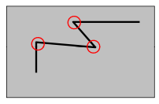
Harris Corner Detector
Notes:
Điểm góc là vị trí gấp khúc của đường biên. Trong một ảnh, điểm góc có thể hiểu là điểm cuối của đường biên.

Slide 3
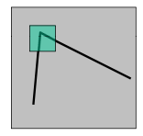
Ý tưởng
Notes:
Dùng cửa sổ nhỏ để xác định các điểm góc Di chuyển cửa sổ ra các hướng mà thấy được sự thay đổi lớn về cường độ xám

Slide 4
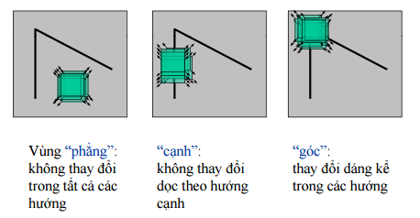
Cửa sổ trượt phát hiện góc Harris

Slide 5
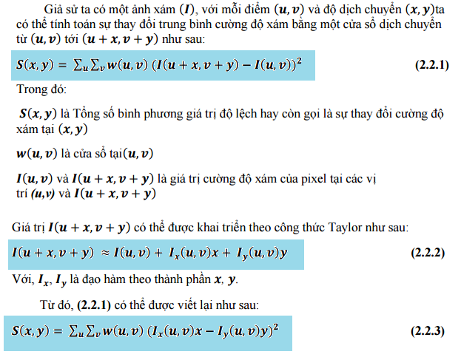

Slide 6
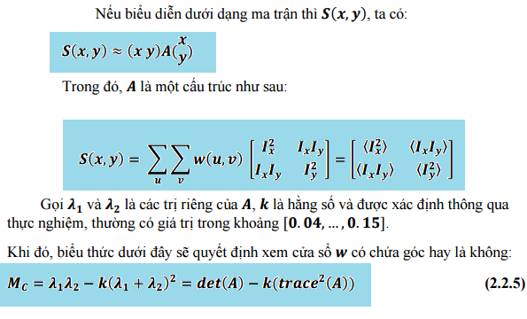
Notes:
Từ phương trình (2.2.5), nếu Mc lớn hơn một giá trị nào đó thì cửa sổ sẽ chứa góc, ngược lại thì không

Slide 7
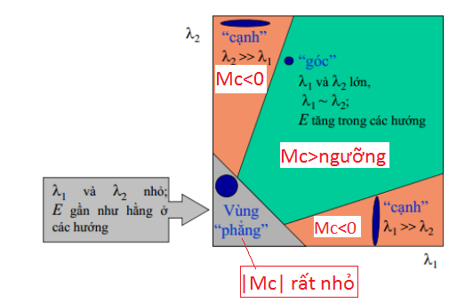

Slide 8
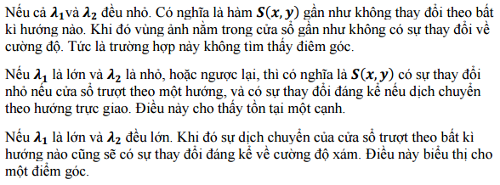

Slide 9
Tính chất
Ưu điểm * Bất biến với phép quay * Mạnh mẽ với phép thay đổi cường độ sáng * Tính lặp cao
Nhược điểm * Không bất biến với pháp co giãn

Slide 10
Thanks

